Slide 1
PLANO DE TRANSIÇÃO PARA IMPLANTAÇÃO DA NOVA CONTABILIDADE PÚBLICA E AS INSTRUÇÕES DE PRODEDIMENTOS CONTÁBEIS
Antonio Firmino Neto
Professor e Contador

Slide 2


Histórico e Antecedentes
Portaria
MF 184/08
NBC T SP
IPC
1964
1986
1987
2000
2008
2009
2010
2011
20XX
Lei 4320/64
LRF
MCASP
IPSAS
Traduzidas
Plano de Contas
Único Federal
2
Fonte: STN

Slide 3
Decreto 6.976/09
Art. 4º O Sistema de Contabilidade Federal tem como objetivo promover:
I - a padronização e a consolidação das contas nacionais;
II - a busca da convergência aos padrões internacionais de contabilidade, respeitados os aspectos formais e conceituais estabelecidos na legislação vigente; e
III - o acompanhamento contínuo das normas contábeis aplicadas ao setor público, de modo a garantir que os princípios de contabilidade sejam respeitados no âmbito do setor público.
5
Fonte: STN
Art. 7º Compete ao órgão central do Sistema de Contabilidade Federal:
XXVII - identificar as necessidades de convergência aos padrões internacionais de contabilidade aplicados ao setor público;
XXVIII - editar normativos, manuais, instruções de procedimentos contábeis e plano de contas aplicado ao setor público, objetivando a elaboração e publicação de demonstrações contábeis consolidadas, em consonância com os padrões internacionais de contabilidade aplicados ao setor público; e
XXIX - adotar os procedimentos necessários para atingir os objetivos de convergência aos padrões internacionais de contabilidade aplicados ao setor público.

Slide 4
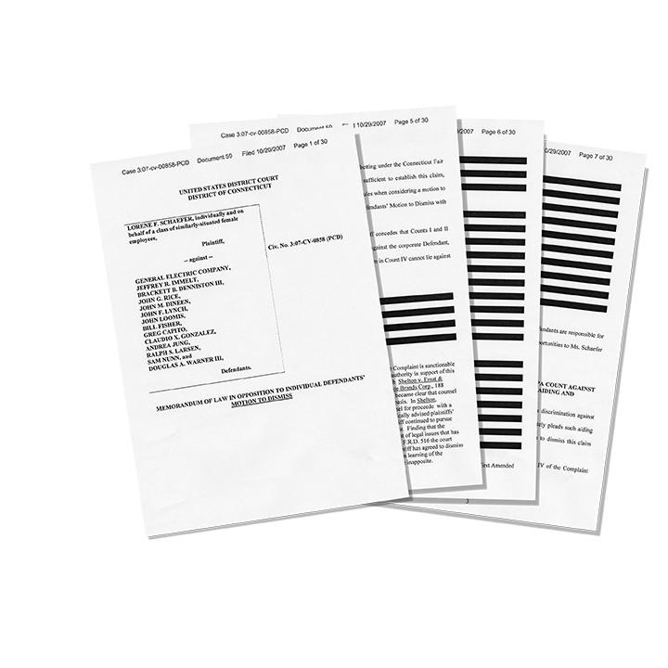
Contexto: Institucionalização na Federação - Portaria STN nº 634/2013 828/11 e 753/12
1. CRONOGRAMA DE AÇÕES PARA ADEQUAÇÃO A:
Créditos, tributários ou não, por competência, e a dívida ativa, incluindo os respectivos ajustes para perdas;
Obrigações e provisões por competência;
Bens móveis, imóveis e intangíveis;
Fenômenos econômicos, resultantes ou independentes da execução orçamentária, tais como depreciação, amortização, exaustão;
Ativos de infraestrutura;
Implementação do sistema de custos;
Aplicação do Plano de Contas;
Aspectos patrimoniais previstos MCASP.
2. CRONOGRAMA DE AÇÕES PARA IMPLANTAÇÃO DO PCASP E DCASP ATÉ 2014
Fonte: STN

Slide 5
CRONOGRAMA DE IMPLANTAÇÃO PARA OS ENTES FEDERADOS
CRONOGRAMA DE IMPLANTAÇÃO PARA OS ENTES E ENTIDADES DO SETOR PÚBLICO (Novas Demonstrações Contábeis e PCASP)
Portaria STN nº 634/2013 753/2012
2013
Facultativo
2014
Obrigatório
União
Estados e DF
Municípios
2015
Consolidação Nacional
com novo padrão de
Contabilidade do
Setor Público
Fonte: STN

Slide 6

Principais Ferramentas

Slide 7
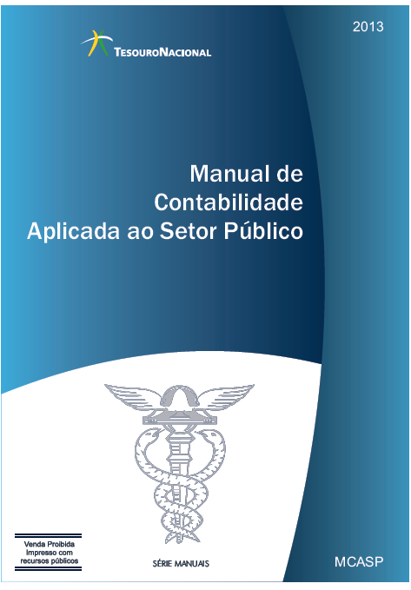

1. Contexto: Padronização Contábil - MCASP
Entrada
(PCASP)
Processamento
Saída
(Demonstrativos)
1. Procedimentos Contábeis Orçamentários
2. Procedimentos Contábeis Patrimoniais
RREO
3. Procedimentos Contábeis Específicos
Sistema
Integrado de
Administração
Financeira e
Controle
(SIAFIC)
4. Plano de Contas Aplicado ao Setor Público
5. Demonstrações Contábeis Aplicadas ao Setor Público
RGF
6. Perguntas e Respostas
LRF (Alterado LC 131/2009):
“Art. 48. .....................................................................
Parágrafo único. A transparência será assegurada também mediante:
........
III – adoção de sistema integrado de administração financeira e controle, que atenda a padrão mínimo de qualidade estabelecido pelo Poder Executivo da União e ao disposto no art. 48-A.” (NR)
7. Exercício Prático
8. Demonstrativo de Estatísticas de Finanças Públicas
DCASP
Fonte: STN

Slide 8
2. INSTRUÇÕES DE PROCEDIMENTOS CONTÁBEIS - IPC
Base Legal:
Objetivos das Instruções de Procedimentos contábeis:
Portaria STN nº 634/2013 753/2012
Art. 4º As Instruções de Procedimentos Contábeis (IPC), previstas no inciso II do
art. 1º da Portaria nº 184, de 25 de agosto de 2008, do Ministro de Estado da Fazenda, serão emitidas no intuito de auxiliar os entes da Federação na aplicação e interpretação das diretrizes, conceitos e regras contábeis relativas à consolidação das contas públicas sob a mesma base conceitual.
IPC 00, parágrafo 4:
As Instruções de Procedimentos Contábeis são publicações de caráter técnico e orientador, que buscam auxiliar a União, os Estados e os Municípios na implantação dos novos procedimentos contábeis, contribuindo para a geração de informações úteis e fidedignas para os gestores públicos e para a toda a sociedade brasileira.
LC 101/00 (LRF)
Art. 64. A União prestará assistência técnica e cooperação financeira aos Municípios para a modernização das respectivas administrações tributária, financeira, patrimonial e previdenciária, com vistas ao cumprimento das normas desta Lei Complementar.
Portaria MF 184/2008
Art. 1° Determinar à Secretaria do Tesouro Nacional - STN, órgão central do Sistema de Contabilidade Federal, o desenvolvimento das seguintes ações no sentido de promover a convergência às Normas Internacionais de Contabilidade publicadas pela International Federation of Accountants - IFAC e às Normas Brasileiras de Contabilidade aplicadas ao Setor Público editadas pelo Conselho Federal de Contabilidade - CFC, respeitados os aspectos formais e conceituais estabelecidos na legislação vigente:
....
II - editar normativos, manuais, instruções de procedimentos contábeis e Plano de Contas Nacional, objetivando a elaboração e publicação de demonstrações contábeis consolidadas, em consonância com os pronunciamentos da IFAC e com as normas do Conselho Federal de Contabilidade, aplicadas ao setor público;
Fonte: STN

Slide 9
A Instrução de Procedimentos Contábeis
IPC 00 – Plano de Transição

Slide 10

IPC 00 – Plano de Transição para Implantação da Nova Contabilidade
OBJETIVO:
5. Esta Instrução de Procedimentos Contábeis têm por objetivo orientar os profissionais de contabilidade na execução dos registros e na elaboração das demonstrações contábeis a partir da adoção das novas práticas contábeis aplicadas ao Setor Público, em cumprimento aos Princípios de Contabilidade sob a perspectiva do Setor Público nos termos da Resolução CFC n.º 1.111/2007 e ao Manual de Contabilidade Aplicada ao Setor Público.
ALCANCE:
9. Portanto, as instruções contidas nesta IPC poderão ser utilizadas por todos os que observam as regras vigentes sobre contabilidade aplicada ao setor público.
Fonte: STN

Slide 11
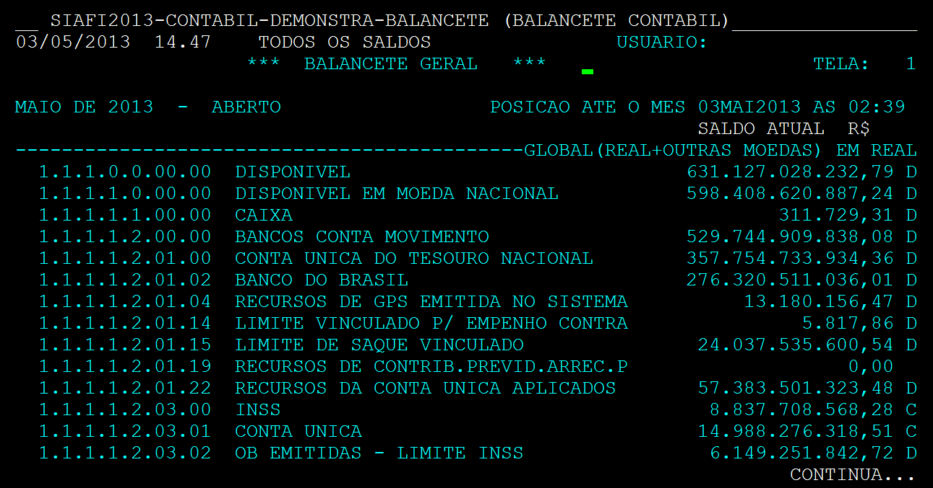
Principais procedimentos a serem adotados em decorrência das Alterações contábeis:
1. Do Plano de Contas Aplicado ao Setor Público
Medida inicial para a implantação do PCASP (“de-para”, conforme anexo II)
CODIGO DA CONTA NO PCASP | TITULO | FUNCAO | NATUREZA DO SALDO | ESCRITURACAO | CODIGO DA CONTA NO PLANO DE CONTAS ATUAL
1.0.0.0.0.00.00 | ATIVO | COMPREENDE OS RECURSOS CONTROLADOS POR UMA ENTIDADE COMO CONSEQUENCIA DE EVENTOS PASSADOS E DOS QUAIS SE ESPERA QUE FLUAM BENEFICIOS ECONOMICOS OU POTENCIAL DE SERVICOS FUTUROS A UNIDADE. |  | N
1.1.0.0.0.00.00 | ATIVO CIRCULANTE | COMPREENDE OS ATIVOS QUE ATENDAM A QUALQUER UM DOS SEGUINTES CRITERIOS: SEJAM CAIXA OU EQUIVALENTE DE CAIXA; SEJAM REALIZAVEIS OU MANTIDOS PARA VENDA OU CONSUMO DENTRO DO CICLO OPERACIONAL DA ENTIDADE; SEJAM MANTIDOS PRIMARIAMENTE PARA NEGOCIACAO; SEJAM REALIZAVEIS NO CURTO PRAZO. |  | N
1.1.1.0.0.00.00 | CAIXA E EQUIVALENTES DE CAIXA | COMPREENDE O SOMATORIO DOS VALORES EM CAIXA E EM BANCOS, BEM COMO EQUIVALENTES, QUE REPRESENTAM RECURSOS COM LIVRE MOVIMENTACAO PARA APLICACAO NAS OPERACOES DA ENTIDADE E PARA OS QUAIS NAO HAJA RESTRICOES PARA USO IMEDIATO. |  | N
1.1.1.1.0.00.00 | CAIXA E EQUIVALENTES DE CAIXA EM MOEDA NACIONAL | COMPREENDE O SOMATORIO DOS VALORES DE CAIXA E EQUIVALENTES DE CAIXA EM MOEDA NACIONAL. |  | N
1.1.1.1.1.00.00 | CAIXA E EQUIVALENTES DE CAIXA EM MOEDA NACIONAL - CONSOLIDACAO | COMPREENDE O SOMATORIO DOS VALORES DE CAIXA E EQUIVALENTES DE CAIXA EM MOEDA NACIONAL. COMPREENDE OS SALDOS QUE NAO SERAO EXCLUIDOS NOS DEMONSTRATIVOS CONSOLIDADOS DO ORCAMENTO FISCAL E DA SEGURIDADE SOCIAL (OFSS). |  | N
Exemplo de “de-para”:
1.1.1.0.0.00.00 | CAIXA E EQUIVALENTES DE CAIXA
1.1.1.1.0.00.00 | CAIXA E EQUIVALENTES DE CAIXA EM MOEDA NACIONAL
Fonte: STN
Notes:
Henrique
Boa tarde
A transição para a nova contabilidade é delicado para as empresas de software em decorrência da plataforma de programação que foi realizado anteriormente. Todavia, estamos sugerindo dois caminhos:
1. Fazer Equivalência das Contas do PCU ou PC 4.320/64 para o PCASP
2. Fazer vinculação automática das contas da transição das contas através de um aplicativos que faça a conversão.
Essa plataforma não acontece com União e os Estados porque o SIAFI (União) ou EFISCO (Estado de Pernambuco) porque conseguem fazer uma trabalho simultaneamente.
Wilmar

Slide 12
Principais procedimentos a serem adotados em decorrência das Alterações contábeis:
1. Do Plano de Contas Aplicado ao Setor Público
Modelo de detalhamento do PCASP para Estados e Municípios (Anexo III).
13. ....O modelo apresentado foi elaborado com base em estudos que buscaram observar a legislação vigente, as normas e o atendimento às necessidades do Sistema de Informações Contábeis e Fiscais do Setor Público Brasileiro (SICONFI), novo sistema de coleta de dados contábeis e fiscais dos entes da Federação que deverá ser implantado nos próximos anos.
Fonte: STN
Notes:
Henrique
Boa tarde
A transição para a nova contabilidade é delicado para as empresas de software em decorrência da plataforma de programação que foi realizado anteriormente. Todavia, estamos sugerindo dois caminhos:
1. Fazer Equivalência das Contas do PCU ou PC 4.320/64 para o PCASP
2. Fazer vinculação automática das contas da transição das contas através de um aplicativos que faça a conversão.
Essa plataforma não acontece com União e os Estados porque o SIAFI (União) ou EFISCO (Estado de Pernambuco) porque conseguem fazer uma trabalho simultaneamente.
Wilmar

Slide 13
Principais procedimentos a serem adotados em decorrência das Alterações contábeis:
1. Do Plano de Contas Aplicado ao Setor Público
1.2.3.0.0.00.00 | IMOBILIZADO | Compreende os direitos que tenham por objeto bens corpóreos destinados a manutenção das atividades da entidade ou exercidos com essa finalidade, inclusive os decorrentes de operações que transfiram a ela os benefícios, os riscos e o controle desses bens.
1.2.3.1.0.00.00 | BENS MOVEIS | Compreende o valor da aquisição ou incorporação de bens corpóreos, que tem existência material e que podem ser transportados por movimento próprio ou removidos por forca alheia sem alteração da substancia ou da destinação economico-social, que constituam meio para a produção de outros bens ou serviços.
1.2.3.1.1.00.00 | BENS MOVEIS- CONSOLIDAÇÃO | Compreende o valor da aquisição ou incorporação de bens corpóreos, que tem existência material e que podem ser transportados por movimento próprio ou removidos por forca alheia sem alteração da substancia ou da destinação economico-social, que constituam meio para a produção de outros bens ou serviços. Compreende os saldos que não serão excluídos nos demonstrativos consolidados do orçamento fiscal e da seguridade social (OFSS).
1.2.3.1.1.01.00 | MÁQUINAS, APARELHOS, EQUIPAMENTOS E FERRAMENTAS | Compreende o valor da aquisição ou incorporação de máquinas, ferramentas, aparelhos, equipamentos, acessórios etc.
1.2.3.1.1.01.01 | APARELHOS DE MEDIÇÃO E ORIENTAÇÃO | Registra os aparelhos utilizados para medição e orientação.
1.2.3.1.1.01.02 | APARELHOS E EQUIPAMENTOS DE COMUNICAÇÃO | Registra os aparelhos e equipamentos utilizados para comunicação.
1.2.3.1.1.01.03 | APARELHOS, EQUIPAMENTOS E UTENSÍLIOS MÉDICOS, ODONTOLÓGICOS, LABORATORIAIS E HOSPITALARES | Registra os aparelhos, equipamentos e utensílios para uso médico, odontológico, laboratorial e hospitalar.
1.2.3.1.1.01.04 | APARELHOS E EQUIPAMENTOS PARA ESPORTES E DIVERSÕES | Registra os aparelhos e equipamentos utilizados para modalidades de esportes e diversões.
1.2.3.1.1.01.05 | EQUIPAMENTO DE PROTEÇÃO, SEGURANÇA E SOCORRO | Registra os equipamentos utilizados para proteção, segurança e socorro.
Detalhamento das contas do PCASP obrigatório para a Federação. Exemplo:
Fonte: STN
Notes:
Henrique
Boa tarde
A transição para a nova contabilidade é delicado para as empresas de software em decorrência da plataforma de programação que foi realizado anteriormente. Todavia, estamos sugerindo dois caminhos:
1. Fazer Equivalência das Contas do PCU ou PC 4.320/64 para o PCASP
2. Fazer vinculação automática das contas da transição das contas através de um aplicativos que faça a conversão.
Essa plataforma não acontece com União e os Estados porque o SIAFI (União) ou EFISCO (Estado de Pernambuco) porque conseguem fazer uma trabalho simultaneamente.
Wilmar

Slide 14
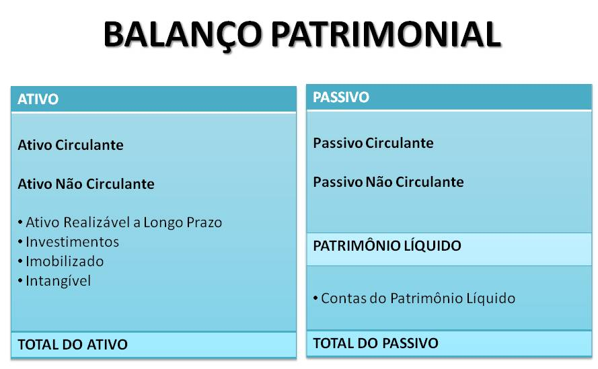
IPC 00 – Plano de Transição para Implantação da Nova Contabilidade
Principais procedimentos a serem adotados em decorrência das Alterações contábeis:
2.Balanço de Abertura
Procedimentos para elaboração do balanço de abertura;
Procedimentos a serem adotados referente a omissões e erros de registros contábeis;
3. Nova Classificação das Contas de Ativo e Passivo
Ajustes para a classificação do ativo e passivo em circulante e não circulante;
Controle por atributo das contas financeiras e permanentes.
Fonte: STN

Slide 15
IPC 00 – Plano de Transição para Implantação da Nova Contabilidade
Principais procedimentos a serem adotados em decorrência das Alterações contábeis:
4.Alteração nos sistemas e no comportamento do contador: empenho X passivo anterior.
O exemplo do SIAFI:
SIAFI2012HM-AMBIENTE DE DESENVOLVIMENTO __________________
23/10/12 10:34 USUARIO : ALCIR
DATA EMISSAO : 23Out12 NUMERO : 2012NE
UG EMITENTE : 010001 - CAMARA DOS DEPUTADOS
GESTAO EMITENTE : 00001 - TESOURO NACIONAL
CONTA PASSIVO : 213110100 – FORNECEDORES NACIONAIS DO EXERCICIO
CONTA CORRENTE (F):
F0100000000 00013698000180_____________________________________________________
VALOR DO EMPENHO : 1,00 VALOR INFORMADO : 0,00
CONTA CORRENTE (P) SALDO VALOR
P + 31909201 00013698000180
2.885,42 20_______________
P + 31909202 00013698000180
1000.000.000,00 10_______________
P + 31909203 00013698000180
2.000,00 _________________
P + 33903001 00013698000180
5.545,54 40_______________
P + 33903620 00013698000180
5.000,00 30_______________
PF1=AJUDA PF3=SAI PF7=RECUA PF8=AVANCA PF12=RETORNAR
SIAFI2012HM-AMBIENTE DE DESENVOLVIMENTO __________________
23/10/12 10:34 USUARIO : ALCIR
DATA EMISSAO : 23Out12 NUMERO : 2012NE
UG/GESTAO EMITENTE: 010001 / 00001
NUMERO DA LISTA : 2012LI000010
FAVORECIDO : 72304367372___ GESTAO : _____
TAXA CAMBIO : __________
PASSIVO ANTERIOR : SIM
CONTA PASSIVO : 213110100
OBSERVACAO / FINALIDADE
TESTE_________________________________________________________________________
______________________________________________________________________________
______________________________________________________________________________
EVENTO ESF PTRES FONTE ND UGR PI V A L O R
401091 1 8_____ 0100000000 339030 ______ ___________ 100______________
TIPO : 1 MODALIDADE LICITACAO : 7_
AMPARO : LEI 8666 INCISO : 01
PROCESSO : ____________________ ORIGEM MATERIAL : 1
MUNICIPIO BENEFICIADO : ____ UF BENEFICIADA : CE
NUM.ORIG.TRANSFERENCIA: ____________________
PF1=AJUDA PF3=SAI PF12=RETORNA
SIAFI2012HM-AMBIENTE DE DESENVOLVIMENTO __________________
23/10/12 10:21 USUARIO :
NUMERO : 2012NE
UG/GESTAO EMITENTE: 10001_ / 1____
NUMERO DA LISTA : 2012LI ______
ESPECIE DE EMPENHO: 1_
PASSIVO ANTERIOR : S/N
DOCUMENTO DE REFERENCIA
NUMERO : ____________
UG/GESTAO : ______ / _____
Fonte: STN

Slide 16
IPC 00 – Plano de Transição para Implantação da Nova Contabilidade
Principais procedimentos a serem adotados em decorrência das Alterações contábeis:
5. Inventário dos Bens Permanentes
Conciliação dos saldos contábeis: Contabilidade X Sistema de Patrimônio;
Procedimentos para inventário dos bens permanentes;
Confronto entre os saldos do razão contábil com os registros analíticos encontrados no sistema de controle de bens patrimoniais
Saldos do razão contábil |  |  |  | Registro analítico dos bens
Código Contábil | Código patrimonial | Conta Contábil | Valor | Código patrimonial | Código Contábil | Natureza do Bem | Valor analítico | Valor sintético
1.2.3.00 | 8.1.3.6.00 | Veículos | 100.000 | 8.1.3.6.00 | 1.2.3.00 | Veículos | -,- | 80.000
 |  |  |  | 8.1.3.6.01 |  | Veiculo passeio marca XYZ LX - Ano 2009 | 30.000
 |  |  |  | 8.1.3.6.02 |  | Pick up - marca ABC - ano 2011 | 50.000
1.2.4.00 | 8.1.4.1.00 | Móveis e Utensílios | 5.000 | 8.1.4.1.00 | 1.2.4.00 | Móveis e utensílios | -,- | 5.000
 |  |  |  | 8.1.4.1.01 |  | Mesa de escritório com 4 gavetas modelo KLM - adquirida em 1990 | 3.000
 |  |  |  | 8.1.4.1.02 |  | Cadeira de escritório marca PQR adquirida em 1995 | 2.000
Avaliação das existências e da
integridade entre os dados contábeis e os dados de controle analítico
Fonte: STN

Slide 17
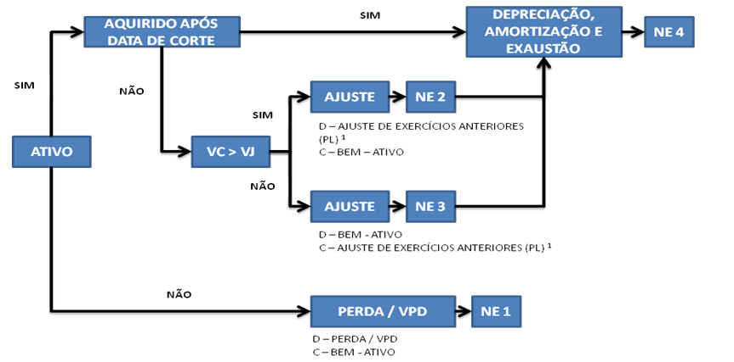
IPC 00 – Plano de Transição para Implantação da Nova Contabilidade
Principais procedimentos a serem adotados em decorrência das Alterações contábeis:
6. Adoção Inicial da Reavaliação e Depreciação
Procedimentos para adoção inicial:
  Estabelecer data de corte;
  Verificação do inventário;
  Separação dos bens adquirido antes e após a data de corte
  Ajustes dos valores dos bens adquiridos antes da data de corte (Valor contábil X Valor Justo)
Fonte: STN

Slide 18
PCASP, Encerramento do Exercício e o Reflexo nas DCASP

Slide 19
3. O PCASP
1 – Ativo
1.1- Ativo Circulante
1.2 – Ativo Não Circulante
2 - Passivo
2.1 – Passivo Circulante
2.2 – Passivo Não Circulante
2.3 - Patrimônio Líquido
Contabilidade Patrimonial /Regime de Competência
Informações de Natureza Patrimonial
3 – Variação Patrimonial Diminutiva
3.1 - Pessoal e Encargos
3.2 – Benefícios Previdenciários e Assistenciais
...
3.9 – Outras Variações Patrimoniais Diminutivas
4 – Variação Patrimonial Aumentativa
4.1 – Impostos, Taxas e Contribuições de Melhoria
4.2 - Contribuições
...
4.9 – Outras Variações Patrimoniais Aumentativas
5 – Controles da Aprovação do Planejamento e Orçamento
5.1 – Planejamento Aprovado
5.2 – Orçamento Aprovado
5.3 – Inscrição de Restos a Pagar
6 – Controles da Execução do Planejamento e Orçamento
6.1 – Execução do Planejamento
6.2 – Execução do Orçamento
6.3 – Execução de Restos a Pagar
Informações de Natureza Orçamentária
Contabilidade Orçamentária / Regime “misto”
7 – Controles Devedores
7.1 – Atos Potenciais
7.2 – Administração Financeira
7.3 – Dívida Ativa
7.4 – Riscos Fiscais
7.8 – Custos
7.9 – Outros Controles
8 – Controles Credores
8.1 – Execução dos Atos Potenciais
8.2 – Execução da Administração Financeira
8.3 – Execução da Dívida Ativa
8.4 – Execução dos Riscos Fiscais
8.8 – Apuração de Custos
8.9 – Outros Controles
Informações de Natureza Típica de Controle
Fonte: STN

Slide 20
PCASP e Demonstração das Variações Patrimoniais

Slide 21
Apuração do resultado patrimonial do exercício
As contas de resultado – VPA e VPD – deverão ser encerradas visando à apuração do resultado do exercício.
3.0.0.0.0.00.00 | VARIAÇÃO PATRIMONIAL DIMINUTIVA
3.1.0.0.0.00.00 | PESSOAL E ENCARGOS
3.2.0.0.0.00.00 | BENEFÍCIOS PREVIDENCIÁRIOS E ASSISTENCIAIS
3.3.0.0.0.00.00 | USO DE BENS, SERVIÇOS E CONSUMO DE CAPITAL FIXO
3.4.0.0.0.00.00 | VARIAÇÕES PATRIMONIAIS DIMINUTIVAS FINANCEIRAS
3.5.0.0.0.00.00 | TRANSFERÊNCIAS E DELEGAÇÕES CONCEDIDAS
3.6.0.0.0.00.00 | DESVALORIZAÇÃO E PERDA DE ATIVOS
3.7.0.0.0.00.00 | TRIBUTÁRIAS
4.0.0.0.0.00.00 | VARIAÇÃO PATRIMONIAL AUMENTATIVA
4.1.0.0.0.00.00 | IMPOSTOS, TAXAS E CONTRIBUIÇÕES DE MELHORIA
4.2.0.0.0.00.00 | CONTRIBUIÇÕES
4.3.0.0.0.00.00 | EXPLORAÇÃO E VENDA DE BENS, SERVIÇOS E DIREITOS
4.4.0.0.0.00.00 | VARIAÇÕES PATRIMONIAIS AUMENTATIVAS FINANCEIRAS
4.5.0.0.0.00.00 | TRANSFERÊNCIAS E DELEGAÇÕES RECEBIDAS
4.6.0.0.0.00.00 | VALORIZAÇÃO E GANHOS COM ATIVOS

Slide 22
Demonstração das Variações Patrimoniais

Slide 23
Demonstração das Variações Patrimoniais
Abaixo, vejamos a definição da DVP segundo a Lei nº 4.320/64:
A Demonstração das Variações Patrimoniais – DVP evidencia as alterações verificadas no patrimônio durante o exercício financeiro, resultante ou independente da execução orçamentária, e indica o resultado patrimonial do exercício.
(Art. 104 – Lei 4.320/64)
Fonte: STN

Slide 24
DVP – ASPECTOS INOVADORES: Variações quantitativas e qualitativas
A Demonstração das Variações Patrimoniais evidencia as variações quantitativas, o resultado patrimonial e as variações qualitativas decorrentes da execução orçamentária. (Redação dada pela Resolução CFC nº. 1.268/09)
As variações quantitativas são decorrentes de transações no setor público que aumentam ou diminuem o patrimônio líquido. O resultado patrimonial do período é apurado pelo confronto entre as variações patrimoniais aumentativas e diminutivas.
As variações qualitativas são decorrentes de transações no setor público que alteram a composição dos elementos patrimoniais sem afetar o patrimônio líquido.
Variações Aumentativas
Aumentam a situação líquida patrimonial
Variações Diminutivas
Diminuem a situação líquida patrimonial
Fonte: STN

Slide 25
Variações qualitativas
DVP – Aspectos inovadores
É importante atentar para o que se deve demonstrar na DVP com relação às variações qualitativas:
Para fins da DVP, apresentar-se-ão às variações qualitativas decorrentes da execução orçamentária que consistem em incorporação de ativos não-financeiros, desincorporação de passivos não-financeiros, desincorporação de ativos não-financeiros e incorporação de passivos não-financeiros.
Considerar-se-ão apenas as variações qualitativas decorrentes das receitas e despesas de capital.
Fonte: STN

Slide 26
DVP – Nova estrutura
<ENTE DA FEDERAÇÃO>
DEMONSTRAÇÃO DAS VARIAÇÕES PATRIMONIAIS
EXERCÍCIO: PERÍODO (MÊS): DATA EMISSÃO: PÁGINA:
VARIAÇÕES PATRIMONIAIS QUANTITATIVAS
 | Exercício Atual | Exercício Anterior
VARIAÇÕES PATRIMONIAIS AUMENTATIVAS
Impostos, Taxas e Contribuições De Melhoria Impostos Taxas Contribuições de Melhoria
Contribuições Contribuições Sociais Contribuições de Intervenção no Domínio Econômico Contribuição de Iluminação Publica Contribuições de Interesse das Categorias Profissionais
Exploração e Venda de Bens, Serviços e Direitos Venda de Mercadorias Venda de Produtos Exploração de Bens e Direitos e Prestação De Serviços
Variações Patrimoniais Aumentativas Financeiras Juros e Encargos de Empréstimos e Financiamentos Concedidos Juros e Encargos de Mora Variações Monetárias e Cambiais Descontos Financeiros Obtidos Remuneração de Depósitos Bancários e Aplicações Financeiras Outras Variações Patrimoniais Aumentativas – Financeiras
Fonte: STN

Slide 27
DVP – Nova estrutura
Continuação...
Transferências Recebidas Transferências Intra Governamentais Transferências Inter Governamentais Transferências das Instituições Privadas Transferências das Instituições Multigovernamentais Transferências de Consórcios Públicos Transferências do Exterior Transferências de Pessoas Físicas
Valorização e Ganhos Com Ativos Reavaliação de Ativos Ganhos com Alienação Ganhos com Incorporação de Ativos por Descobertas e Nascimentos
Outras Variações Patrimoniais Aumentativas Resultado Positivo de Participações Diversas Variações Patrimoniais Aumentativas
Fonte: STN

Slide 28
DVP – Nova estrutura
VARIAÇÕES PATRIMONIAIS DIMINUTIVAS
Pessoal e Encargos Remuneração a Pessoal Encargos Patronais Benefícios a Pessoal Outras Variações Patrimoniais Diminutivas - Pessoal e Encargos
Benefícios Previdenciários Aposentadorias e Reformas Pensões Outros Benefícios Previdenciários
Benefícios Assistenciais Benefícios de Prestação Continuada Benefícios Eventuais Políticas Publicas de Transferência de Renda Outros Benefícios Assistenciais
Uso de Bens, Serviços e Consumo de Capital Fixo Uso De Material de Consumo Serviços Depreciação, Amortização de Exaustão
Variações Patrimoniais Diminutivas Financeiras Juros e Encargos de Empréstimos e Financiamentos Obtidos Juros e Encargos de Mora

Slide 29
DVP – Nova estrutura
Continuação...
Transferências Concedidas Transferências Intra Governamentais Transferências Inter Governamentais Transferências a Instituições Privadas Transferências a Instituições Multigovernamentais Transferências a Consórcios Públicos Transferências ao Exterior
Desvalorização e Perda de Ativos Redução a Valor Recuperável e Provisão para Perdas Perdas com Alienação Perdas Involuntárias
Tributarias Impostos, Taxas e Contribuições de Melhoria Contribuições
Outras Variações Patrimoniais Diminutivas Premiações Resultado Negativo de Participações Variações Patrimoniais Diminutivas de Instituições Financeiras Equalizações de Preços e Taxas Participações E Contribuições Diversas Variações Patrimoniais Diminutivas
Resultado Patrimonial Do Período
Fonte: STN

Slide 30
Apuração do resultado patrimonial do exercício
As contas de resultado – VPA e VPD – deverão ser encerradas visando à apuração do resultado do exercício.
2.3.7.0.0.00.00 | RESULTADOS ACUMULADOS
2.3.7.1.0.00.00 | SUPERÁVITS OU DÉFICITS ACUMULADOS
2.3.7.1.1.00.00 | SUPERÁVITS OU DÉFICITS ACUMULADOS - CONSOLIDAÇÃO
2.3.7.1.1.01.00 | SUPERÁVITS OU DÉFICITS DO EXERCÍCIO
3.0.0.0.0.00.00 | VARIAÇÃO PATRIMONIAL DIMINUTIVA
3.1.0.0.0.00.00 | PESSOAL E ENCARGOS
3.2.0.0.0.00.00 | BENEFÍCIOS PREVIDENCIÁRIOS E ASSISTENCIAIS
3.3.0.0.0.00.00 | USO DE BENS, SERVIÇOS E CONSUMO DE CAPITAL FIXO
3.4.0.0.0.00.00 | VARIAÇÕES PATRIMONIAIS DIMINUTIVAS FINANCEIRAS
3.5.0.0.0.00.00 | TRANSFERÊNCIAS E DELEGAÇÕES CONCEDIDAS
3.6.0.0.0.00.00 | DESVALORIZAÇÃO E PERDA DE ATIVOS
3.7.0.0.0.00.00 | TRIBUTÁRIAS
3.9.1.0.0.00.00 | OUTRAS VARIAÇÕES PATRIMONIAIS DIMINUTIVAS
4.0.0.0.0.00.00 | VARIAÇÃO PATRIMONIAL AUMENTATIVA
4.1.0.0.0.00.00 | IMPOSTOS, TAXAS E CONTRIBUIÇÕES DE MELHORIA
4.2.0.0.0.00.00 | CONTRIBUIÇÕES
4.3.0.0.0.00.00 | EXPLORAÇÃO E VENDA DE BENS, SERVIÇOS E DIREITOS
4.4.0.0.0.00.00 | VARIAÇÕES PATRIMONIAIS AUMENTATIVAS FINANCEIRAS
4.5.0.0.0.00.00 | TRANSFERÊNCIAS E DELEGAÇÕES RECEBIDAS
4.6.0.0.0.00.00 | VALORIZAÇÃO E GANHOS COM ATIVOS
4.9.0.0.0.00.00 | OUTRAS VARIAÇÕES PATRIMONIAIS AUMENTATIVAS
Lançamentos de encerramento das contas de Variações Patrimoniais
Encerramento para apuração do resultado do exercício - VPD
D 2.3.7.1.1.01.00 | Superávits ou Déficits do Exercício
C 3.0.0.0.0.00.00 | Variação Patrimonial Diminutiva
Encerramento para apuração do resultado do exercício - VPA
D 4.0.0.0.0.00.00 | Variação Patrimonial Aumentativa
C 2.3.7.1.1.01.00 | Superávits ou Déficits do Exercício

Slide 31
DVP após o encerramento do exercício
Conferência Após o Encerramento
Todas as contas pertencentes às classes 3 e 4 , Variações Patrimoniais Diminutivas e Variações Patrimonial Aumentativas devem apresentar saldo zero, pois não transferem saldo para o exercício seguinte.
Demonstração das Variações Patrimoniais – DVP
Os saldos apresentados antes do encerramento pelas contas de Variações Patrimoniais Diminutivas e Variações Patrimoniais Aumentativas serão levados à Demonstração das Variações Patrimoniais para evidenciação do resultado do exercício contabilizado na conta Déficits ou Superávits do exercício, no Patrimônio Líquido.

Slide 32
DVP – Nova estrutura
Continuação...
VARIAÇÕES PATRIMONIAIS QUALITATIVAS (decorrentes da execução orçamentária)
 | Exercício Atual | Exercício Anterior
Incorporação de ativo Desincorporação de passivo Incorporação de passivo Desincorporação de ativo
Fonte: STN

Slide 33
PCASP e Balanço Patrimonial

Slide 34
Relação de Contas
1 – ATIVO
1.1 Ativo Circulante
  1.1.1 Caixa e Equivalente de Caixa
  1.1.2 Créditos de Curto Prazo
  1.1.3 Demais Créditos e Valores a Curto Prazo
  1.1.4 Investimentos e Aplicações Temporárias a Curto Prazo
  1.1.5 Estoques
  1.1.9 Variações Patrimoniais Diminutivas Pagas Antecipadamente
1.2 Ativo Não Circulante
  1.2.1 Ativo Realizável a LP
  1.2.2 Investimentos
  1.2.3 Imobilizado
  1.2.4 Intangível
2 – PASSIVO
2.1 Passivo Circulante
  2.1.1 Obrigações Trabalhistas, Previdenciárias e Assistenciais a Pagar a CP
  2.1.2 Empréstimos e Financiamentos a CP
  2.1.3 Fornecedores e Contas a Pagar a CP
  2.1.4 Obrigações Fiscais a Curto Prazo
  2.1.5 Obrigações de Repartição
  2.1.7 Provisões a Curto Prazo
  2.1.8 Demais Obrigações a Curto Prazo
2.2 Passivo Não Circulante (mesmas contas do passivo circulante)
  2.2.9 Resultado diferido
2.3 Patrimônio Líquido
  2.3.7 Resultados Acumulados

Slide 35
Balanço Patrimonial

Slide 36
Balanço Patrimonial: Lei 4320/1964
De acordo com a Lei 4.320/64, art. 105, no Balanço Patrimonial estarão demonstrados os Ativos Financeiro e Permanente, os Passivos Financeiro e Permanente, o Saldo Patrimonial e as Contas de Compensação.
Ativo e Passivo Financeiros - independem de autorização orçamentária para suas realizações.
Ativo e Passivo Não Financeiros - dependem de autorização orçamentária para suas realizações.
Contas de Compensação - correspondem apenas aos atos potenciais (contratos, convênios, garantias, etc.)
Fonte: STN

Slide 37
Balanço Patrimonial: estrutura antiga

Slide 38
ATIVO e PASSIVO - Conceitos
Características do Ativo:
Ativos são recursos controlados pela entidade como resultado de eventos passados e do qual se espera que resultem para a entidade benefícios econômicos futuros ou potencial de serviços. (Res. CFC 1268/09)
Recursos controlados: ativos em que a entidade mesmo sem ter o direito de propriedade detém o controle, os riscos e os benefícios deles decorrentes.
Características do Passivo:
Passivos são obrigações presentes da entidade, derivadas de eventos passados, cujos pagamentos se esperam que resultem para a entidade saídas de recursos capazes de gerar benefícios econômicos ou potencial de serviços.
(Res. CFC 1268/09)
Fonte: STN

Slide 39
Balanço Patrimonial: aspectos inovadores
Pela Norma, confere-se enfoque patrimonial ao Balanço e promove-se a convergência às normas internacionais e brasileiras, incluindo a legislação societária (lei 6.404/76 e alterações).
O Balanço Patrimonial é dividido em Ativo Circulante x Não Circulante
(a) estão disponíveis para realização imediata;
(b) tem a expectativa de realização até o término do exercício seguinte.
Tiverem a expectativa de realização até doze meses após a data das demonstrações contábeis.
Circulante
Ativo
Não Circulante
Demais Ativos
(a) correspondem a valores exigíveis até o final do exercício seguinte;
(b) correspondem a valores de terceiros ou retenções em nome deles, quando a entidade do setor público for a fiel depositária, independentemente do prazo de exigibilidade.
Corresponderem a valores exigíveis até doze meses após a data das demonstrações contábeis.
Circulante
Passivo
Não Circulante
Demais Passivos

Slide 40
BALANÇO PATRIMONIAL
ATIVO |  |  | PASSIVO
ESPECIFICAÇÃO | Exercício Atual | Exercício Anterior | ESPECIFICAÇÃO | Exercício Atual | Exercício Anterior
ATIVO CIRCULANTE Caixa e Equivalentes de Caixa Créditos a Curto Prazo Demais Créditos e Valores A Curto Prazo Investimentos Temporários Estoques VPD Pagas Antecipadamente ATIVO NAO-CIRCULANTE Ativo Realizável a Longo Prazo Créditos a Longo Prazo Demais Créditos e Valores a Longo Prazo Investimentos Temporários a Longo Prazo Estoques Investimentos Participações Permanentes Demais Investimentos Permanentes (-) Redução ao Valor Recuperável Imobilizado Bens Moveis Bens Imóveis (-) Depreciação, Exaustão e Amortização Acumuladas (-) Redução ao Valor Recuperável Intangível Softwares Marcas, Direitos e Patentes Industriai (-) Amortização Acumuladal |  |  | PASSIVO CIRCULANTE Obrigações Trabalhistas, Previdenciárias e Assistenciais a Pagar a Curto Prazo Emprést. e Financiamentos a Curto Prazo Fornecedores e Contas a Pagar a Curto Prazo Obrigações Fiscais a Curto Prazo Demais Obrigações a Curto Prazo Provisões a Curto Prazo PASSIVO NAO-CIRCULANTE Obrigações Trabalhistas, Previdenciárias e Assistenciais a Pagar A Longo Prazo
 |  |  | TOTAL DO PASSIVO
 |  |  | PATRIMÔNIO LÍQUIDO
 |  |  | ESPECIFICAÇÃO | Exercício Atual | Exercício Anterior
 |  |  | Patrimônio Social e Capital Social Adiant. Para Futuro Aumento de Capital Reservas de Capital Ajustes de Avaliação Patrimonial Reservas de Lucros Demais Reservas Resultados Acumulados (-) Ações / Cotas em Tesouraria
 |  |  | TOTAL DO PATRIMÔNIO LÍQUIDO
TOTAL |  |  | TOTAL
2. As Novas Demonstrações Contábeis
LEI 4320/64
e ANEXOS
NBCT 16.6 / 2008
E PORT STN N. 406/2011
Balanço Orçamentário
Balanço Orçamentário
Balanço Financeiro
Balanço Financeiro
Balanço Patrimonial
Balanço Patrimonial
Demonstração das Variações Patrimoniais
Demonstração das Variações Patrimoniais
Demonstração dos Fluxos de Caixa
Demonstração do Res. Econômico
Demonstração das Mutações no PL

Slide 41
Balanço Patrimonial: nova estrutura
Visão Lei 4320/64
ATIVO FINANCEIRO |  |  | PASSIVO FINANCEIRO
ATIVO PERMANENTE |  |  | PASSIVO PERMANENTE
SALDO PATRIMONIAL
Compensações
ESPECIFICAÇÃO | Exerc. Atual | Exerc. Anterior | ESPECIFICAÇÃO | Exerc. Atual | Exerc. Anterior
Saldo dos Atos Potenciais do Ativo |  |  | Saldo dos Atos Potenciais do Passivo
TOTAL |  |  | TOTAL
Fonte: STN

Slide 42
Qual a diferença entre o saldo patrimonial, definido pela Lei 4.320 e o Patrimônio Líquido do BP?
Exemplo: No encerramento do exercício de X1 aconteceram os seguintes fenômenos:
Foi empenhado R$ 100 referente a serviços que não foram prestados no exercício;
Foi empenhado e liquidado R$ 70 referente a serviços prestados no exercício;
Foi empenhado R$ 50 referente a serviços que foram prestados no exercício, mas não liquidadas
BALANÇO PATRIMONIAL – Antiga estrutura
ATIVO |  | PASSIVO
ESPECIFICAÇÃO |  | ESPECIFICAÇÃO
ATIVO FINANCEIRO Disponibilidades 500 ATIVO NÃO FINANCEIRO |  | PASSIVO FINANCEIRO PASSIVO NÃO FINANCEIRO
 |  | TOTAL DO PASSIVO
 |  | PATRIMÔNIO LÍQUIDO
 |  | TOTAL DO PL
TOTAL |  | TOTAL
BALANÇO PATRIMONIAL – Nova estrutura
ATIVO |  | PASSIVO
ESPECIFICAÇÃO |  | ESPECIFICAÇÃO
ATIVO CIRCULANTE Caixa e Equivalente de Caixa 500 ATIVO NÃO-CIRCULANTE |  | PASSIVO CIRCULANTE PASSIVO NÃO-CIRCULANTE
 |  | TOTAL DO PASSIVO
 |  | PATRIMÔNIO LÍQUIDO
 |  | TOTAL DO PL
TOTAL |  | TOTAL
RP não processados
150
100
Obrigações a pagar
120
RP processados
70
70
220
120
280
380
500
500
500
500
Ativo Financeiro |  | Passivo Financeiro
Ativo Permanente |  | Passivo Permanente
SP
500
220
280
Fonte: STN

Slide 43
Balanço Patrimonial - encerramento do exercício
TRATAMENTO DAS CONTAS DO ATIVO E DO PASSIVO NO ENCERRAMENTO DO EXERCÍCIO.
Regra geral, são transferidos para o exercício seguinte. Algumas contas precisam ser analisadas, considerando a necessidade de ajustes de saldo em função de prazos e ou outras peculiaridades, como as contas de ajustes para perdas no ativo e de provisões no passivo.

Slide 44

Próximos passos...
Publicação de novas Instruções de procedimentos Contábeis
IPC 00 – Plano de Transição para Implantação da Nova Contabilidade
IPC 01 – Transferência de Saldos e Controle de Restos a Pagar
IPC 02 - Reconhecimento de Créditos Tributários pelo Regime de Competência
IPC 03 – Encerramento de contas contábeis no PCASP
IPC XX - Ativo Imobilizado – Reconhecimento, Mensuração e Evidenciação
IPC XX - Matriz de Saldos Contábeis
IPC XX - Elaboração do Balanço Orçamentário
IPC XX - Elaboração do Balanço Financeiro
IPC XX - Elaboração da Demonstração das Variações Patrimoniais
IPC XX - Elaboração do Balanço Patrimonial
IPC XX - Elaboração da Demonstração das Variações Patrimoniais
Implantação de Custos na Federação;
Controle das Disponibilidades por Fonte
Registro contábil dos Consórcios Públicos;
Etc..

Slide 45

“Coloca toda sua confiança no nome do Senhor Javé, e não se fie na sua própria inteligência.”
Provérbios 3,5.
Obrigado!
Antonio Firmino Neto
Professor/Contador
antonio.firminoneto@gmail.com
firmens.neto@gmail.com

